Slide 1
Кейс от компании
SWSU Case Championship 2022
Секция
Кейс
МашТех
Разработка ДВС и КПП каталога прокладок

Slide 2
Информация о компании
Научно-производственное объединение «Композит» было основано в 1992 году и специализируется на научных исследованиях, разработке и внедрении износостойких резиновых изделий – производстве гусеничных лент для снегоходов, спец.техники и производстве резинотканевых трубопроводов и комплектующих для предприятий горно-обогатительного комплекса и для предприятий, осуществляющих гидромеханизированные работы. Composit, являясь предприятием полного цикла, имеет собственную лабораторию и производственную базу по выпуску резиновых смесей, входной контроль качества сырья и запатентованные научные разработки. Оптимальный состав резиновой смеси, которая является основой всего производства, разрабатывался совместно с Европейскими институтами на протяжении нескольких лет.
Наша миссия – мы строим глобальную компанию.
Наша цель – стать мировым лидером по производству износостойких трубопроводов и гусеничных лент.
2

Slide 3
Описание проблемы
При изготовлении стеклопластиковый стержень обматывается прорезиненной тканью. Данная операция проводится вручную.
3

Slide 4
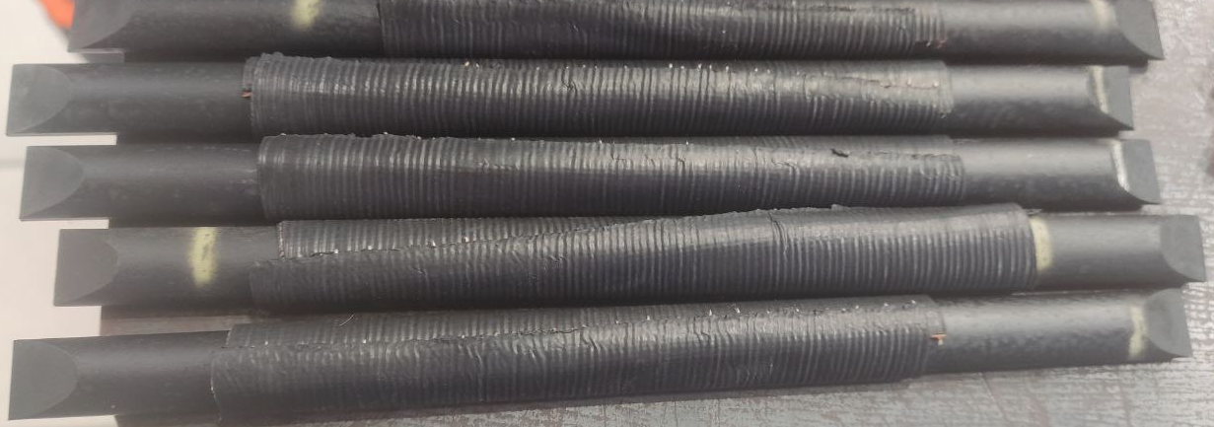
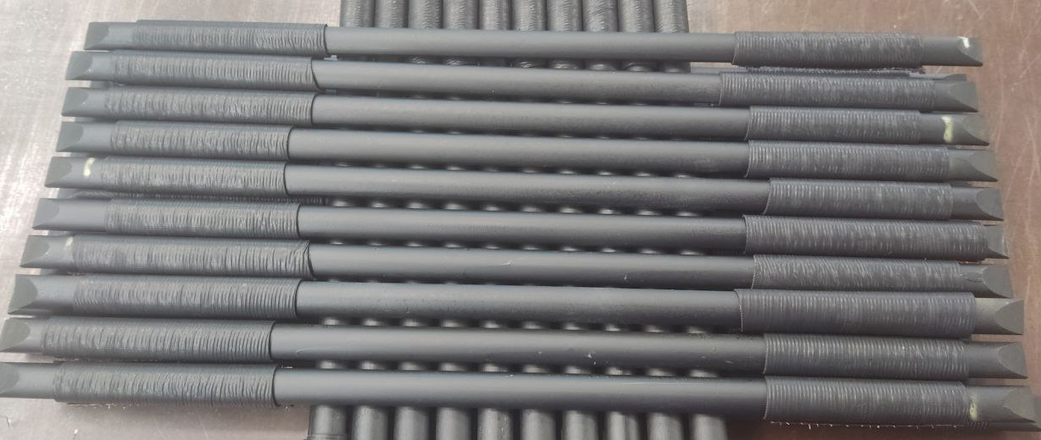
Исходные данные
Длина стержня от 202 мм до 582 мм;
Параметры ширины обрезиненной ткани изменяются на каждой длине стержня
Кол-во обмоток меняется на каждом виде стержня, от 1 до 2.
Пример представлен на рисунке:
4

Slide 5
Цель и Задача
Цель:
Требуется разработать установку, исключающую ручной труд.
Задача:
При разработке учитывать, что производительность данной установки: 1 стержень в 4 секунды.
5

Slide 6
Требования к оформлению
Презентация Microsoft Office PowerPoint не более 20 слайдов формата А3, включая:
Слайд 1. Титульный слайд, который должен содержать следующею информацию: название кейса, логотип команды, ФИО капитана, ВУЗ, контакты.
Слайд 2. Представление команды: фотография, ФИО, специальность, курс, опыт участия в других кейс-чемпионатах каждого участника. Дополнительная информация о профессиональных компетенциях участников и достижениях команды.
Основными критериями оценки представленных на конкурс решений являются:
реализуемость решения
проработанность решения
оценка экономического эффекта
оригинальность и инновационность
презентация
6

